Slide 1



Szakképzés a gyakorlatban,
vendéglátós szemmel
Kis Zoltán - Talent Ágazati Képzőközpont ügyvezető
2021. november 29.

Slide 2


A Talent ÁKK együttműködői
Budapesti Komplex Szakképzési Centrum
Accor-Pannonia Hotels Szállodaüzemeltető ZRT.
Budapest Party Service VSz. Kft.
Eventrend Global Vagyonkezelő Kft.
Gerbeaud Gasztronómia Vendéglátóipari Kft.
Duna Szálloda Zrt. (Marriott Budapest)
Magyar Vendéglátók Ipartestülete

Slide 3
Hogyan működik az ÁKK?
Milyen tevékenységet végez az ÁKK?
  Képzésszervezés
  Képzésfejlesztés
  Képzés finanszírozás
Hogyan végezzük mindezt?
  Irodai központtal, az iskolákat és duális partnereket is rendszeresen látogatva
Ki működteti az ÁKK-t?
  ÁKK iroda
  BKSZC
  Iskolák
  Duális Képzőhelyek
  Tanulók

Slide 4
Az ÁKK gazdálkodása – Bevételek és költségek
Hogyan gazdálkodik az ÁKK?
Bevételek:
  Önköltségből
  További piaci termelő tevékenységekből
Kiadások:
  ÁKK iroda fenntartási és működési költségei
  ÁKK-s diákoknak fizetendő munkabér
  Jogszabályban rögzített kötelező elemek költségei
    Felelősségbiztosítás
    Üzemorvos és EÜ könyvek
    Munkaruha
  Iskolának és Duális Képzőhelyi partnereknek fizetendő megbízási díj

Slide 5
Milyen jelenleg a vendéglátóipari képzések világa? – Érintettek
Szakmai oktatásban elsajátítható szakmák (Szakmajegyzék)
Szakmai képzések keretében megszerezhető szakképesítések (Programkövetelmény)
Pályaorientáció
Ágazati alapozó képzés – Szakirányú képzés
Műhelyiskola és Dobbantó program
Diákok (és szüleik)
Iskola és annak oktatói
Duális Képzőhelyek és oktatóik
Vizsga rendszer
Adminisztráció

Slide 6
Milyen jelenleg a vendéglátóipari képzések világa?
Infrastruktúra – módszertan – képzés tartalma
Infrastruktúra
  Vidék és Közép-Magyarországi régió
  Épületek
  Felszerelések
  Tankonyhák
  Alapanyagok
Módszertan
  Projekt oktatás és Tanulási eredmény (TEA) alapú oktatás
  Kimeneti szabályozások, és annak megfelelése
Képzések tartalma
  Képzési programok és azok szabadsága

Slide 7
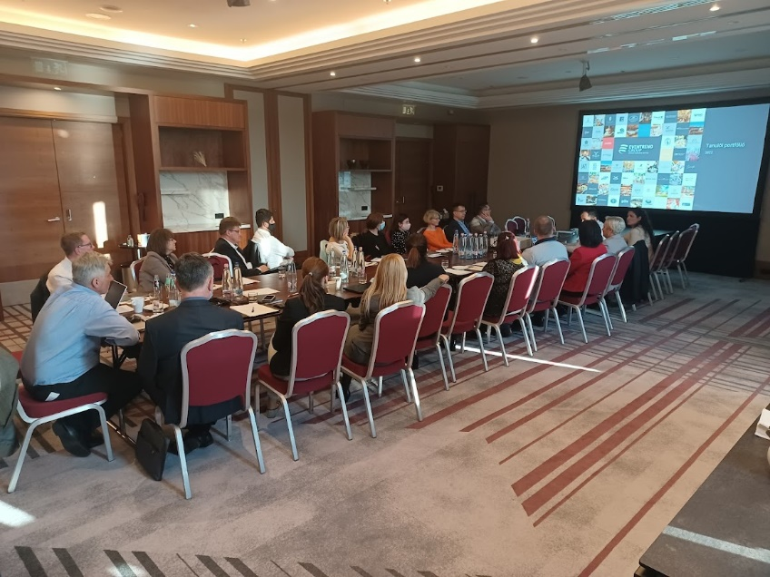
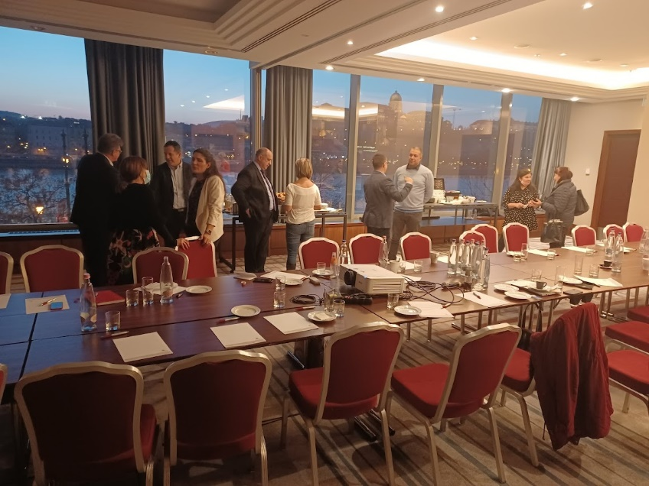
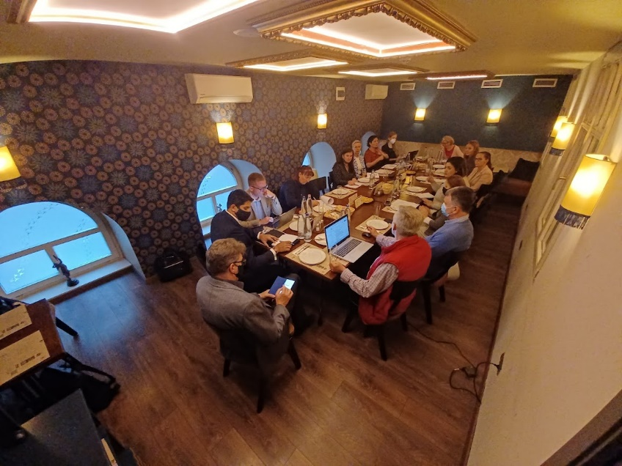
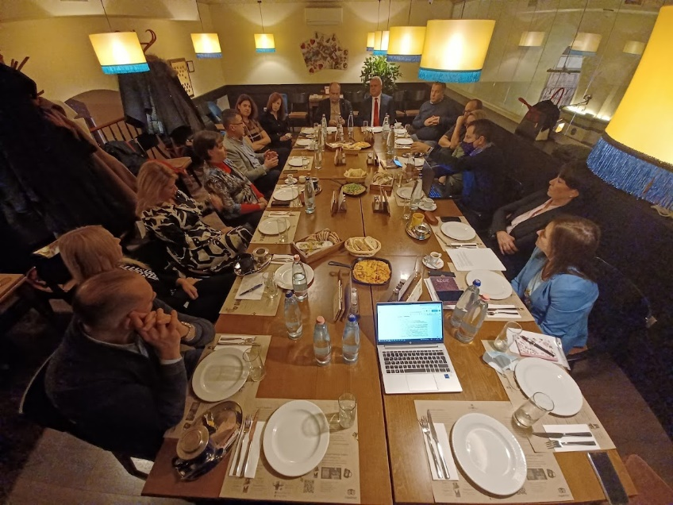
Hogyan zajlik a közös munka?

Slide 8

Köszönöm megtisztelő figyelmüket!

